Slide 1

XPlanner
An Extensible and Intelligent Time Schedule
for Your University Life
同睿哲 李琥 汪喆昊 贾兴国

Slide 2
01
项目背景
02
项目介绍
目 录
contents
03
技术实现
04
项目迭代计划
05
项目优势
06
未来展望

Slide 3
Part
01
项目背景

Slide 4



项目背景
繁杂的日程安排
随着现代生活的节奏加快，繁杂的日程安排尝尝令人们失去头绪。
作为大学生群体的我们…
经常与重要活动、重要事件节点失之交臂；
经常因为日程安排的不当而难以抽出锻炼身体的机会
有些人选择市面上的时间、日程管理软件
Forest、超级课程表…

Slide 5
市场产品调研
三大类软件
01
时间管理软件：Forest、专注、iHour
日程提醒软件：火箭闹钟、怪物闹钟
日程管理软件：超级课程表、Pendo、日事清、MyWeek
02
用户针对性差、产品定位太过宽泛
现存软件调研
03
核心功能基础、无法解决高度特化的需求
04
横向可扩展性程度很低

Slide 6
Part
02
项目介绍

Slide 7
项目功能介绍(需求简介）
01
以用户的课程安排为框架的日程表
02
三大日程安排模块：Reader(图片、文字日程提取模块）
Spider(爬虫获取网站日程安排模块）
Keeper(运动计划日程安排模块）
03
日程安排模块管理平台：Planner Store

Slide 8
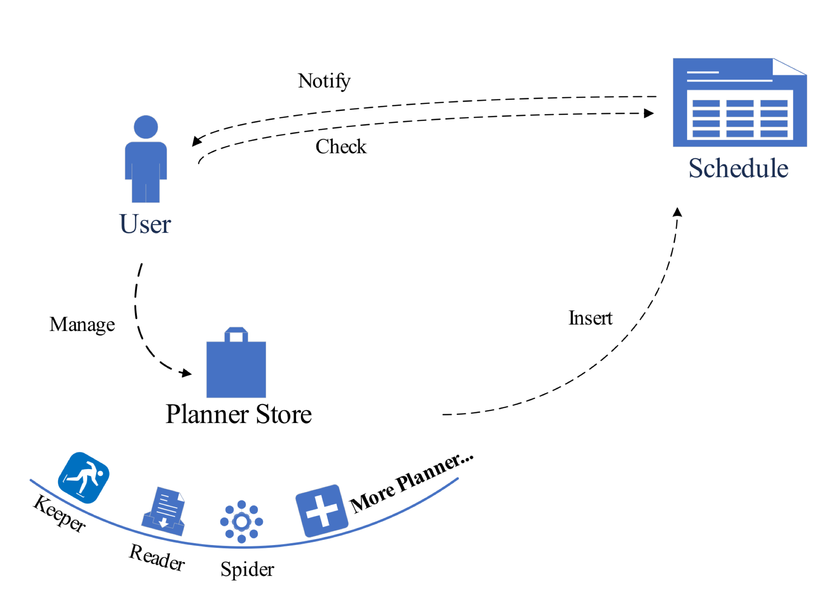
项目介绍
Schedule
带有提醒功能
有多种可视化形式（表格式、时间轴）
以用户的课程安排为框架
提供了日程导入的接口

Slide 9
项目介绍
Planner
根据不同需求
获取新的待办日程
使用Schedule的接口导入日程

Slide 10
项目介绍
Spider
爬取常用发布通知网站
获取新的待办日程
供用户查看和确认
将新的日程插入Schedule

Slide 11
项目介绍
Reader
获取用户的文字或图片输入
分析待办日程
用户确认后插入日程表

Slide 12
项目介绍
Keeper
用户手动或通过图片输入摄取的事物
分析热量
给出可能的运动训练计划
经用户确认后插入日程表

Slide 13
项目介绍
More Planner（Future Work)
面向开发者的Planner开发平台

Slide 14
项目介绍
Planner Store
管理Planner的平台
用户根据需求开启/关闭Planner

Slide 15
Part
03
技术实现

Slide 16
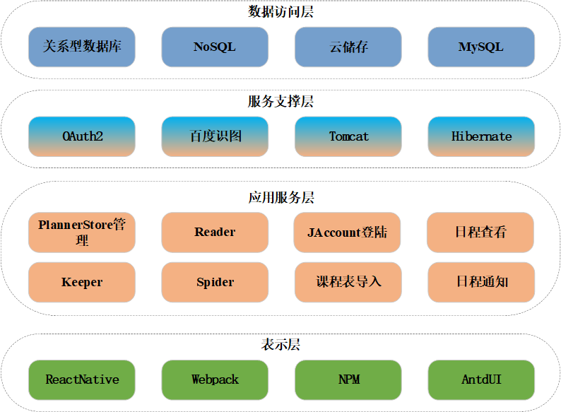
技术架构
前端
React
后端
Spring全家桶
数据库
MySQL

Slide 17
技术难点实现
识图
百度云识图api
爬虫
Python爬虫库实现

Slide 18
Part
04
项目迭代计划

Slide 19
项目迭代计划
Sprint 1
7月2日~7月17日
设计架构原型
实现和搭建架构
实现具有较高技术风险的功能，完成系统版本1
测试并分析架构合理性
成果：确定软件需求，完成界面原型
系统版本1必须包括的基本功能：
手动增、删、改日程安排
通过食物信息（图片或名称）计算热量
日程安排提醒
项目启动
6月14日~7月1日
项目立项
需求调研与分析
开发界面原型并获得用户反馈
制作燃尽图和任务看板

Slide 20
项目迭代计划
Sprint 2
7月18日~8月1日
在系统版本1的基础上进行系统版本2的需求分析、设计与实现；
系统测试，获得用户反馈并进行修复与改进
成果：完成系统版本1的开发
系统版本2必须包括的基本功能：
根据当日饮食信息提供运动方案
在日程安排中，经用户选择时间段自动创建运动事务
Sprint 1
7月2日~7月17日
设计架构原型
实现和搭建架构
实现具有较高技术风险的功能，完成系统版本1
测试并分析架构合理性

Slide 21
项目迭代计划
Sprint 3
8月1日~8月16日
在系统版本2的基础上进行系统版本3的需求分析、设计与实现
系统测试，获得用户反馈并进行修复与改进
成果：完成系统版本2的开发
系统版本3必须包括的基本功能：
自动获取从各种交大校园网站整合到的新信息
通过一段图片、文字识别出发生在学校的事务内容、时间及地点
Sprint 2
7月18日~8月1日
在系统版本1的基础上进行系统版本2的需求分析、设计与实现；
系统测试，获得用户反馈并进行修复与改进

Slide 22
项目迭代计划
Sprint 4
8月17日~8月31日
小型发布
根据系统运行情况进行缺陷修补与改进
成果：完成系统版本3的开发
Sprint 3
8月1日~8月16日
在系统版本2的基础上进行系统版本3的需求分析、设计与实现
系统测试，获得用户反馈并进行修复与改进
完成系统发布

Slide 23
Part
05
项目优势

Slide 24
项目优势
用户定位为在校大学生
以满足该类用户群体的特殊性需求为目的
充分结合当前大学生的实际状况
在用户体验上具有深度的优势。
大部分的此类软件都在实现功能的纵向扩展。
绝大部分的用户关心最基础功能；极少数的用户会去深度探索
以Planner Store为依托，横向扩展功能，满足特定用户的特定的、特化的需求
追求实现功能的横向扩展。
我们采用高度解耦的软件架构来实现高度的功能可扩展性
用户定位明确
功能横向发展、解决特化需求
可扩展性强

Slide 25
Part
06
项目未来展望

Slide 26
未来展望
Jaccount自动课程表导入
JAccount
展望
开放开发者平台
将Planner Store打造成为一个开发者平台
面向其他校园用户开放
不仅仅局限于交大用户

Slide 27
谢谢！

